Slide 1


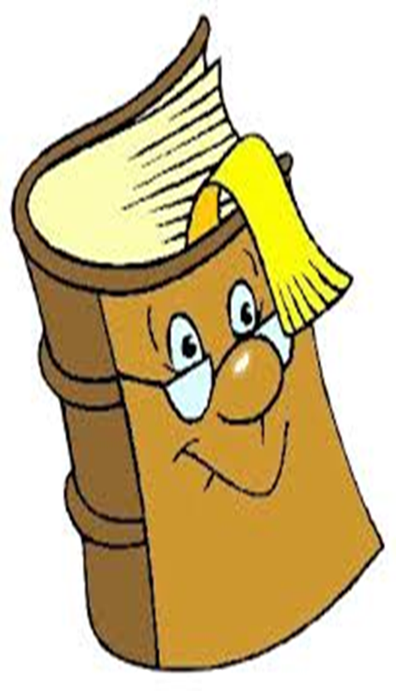

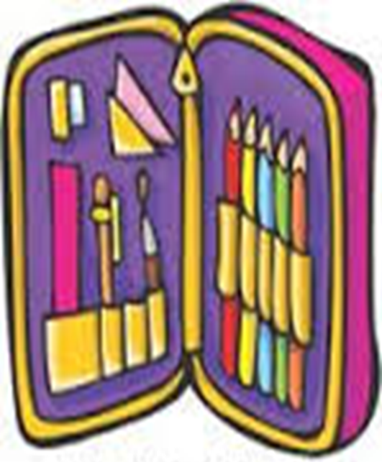
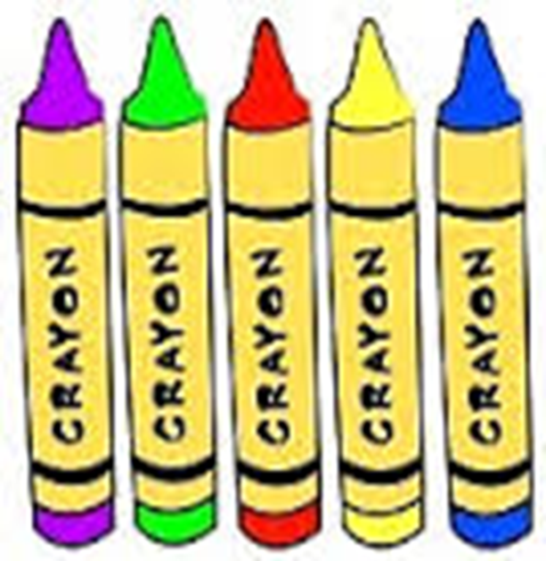
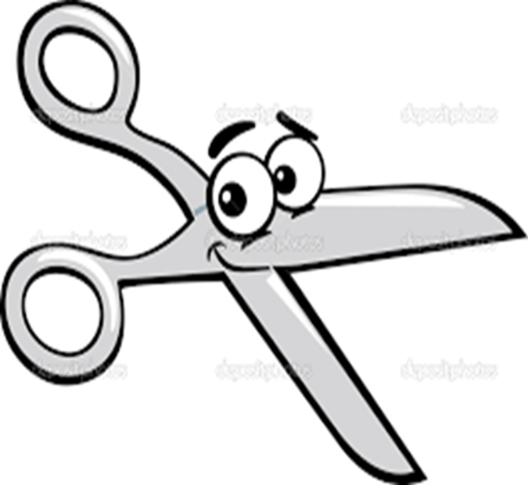


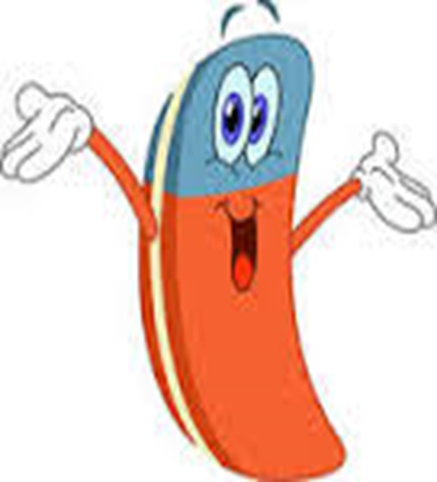

DIe Schulsachen

Slide 2

Das Buch
Das ist ein Buch.

Slide 3

Das Heft.
Das ist ein Heft.

Slide 4

Der Bleistift.
Das ist ein Bleistift.

Slide 5
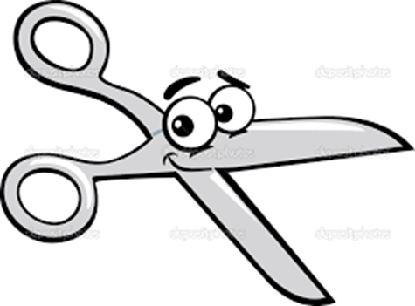
Die Schere
Das ist eine Schere.

Slide 6

Der Kleber
Das ist ein Kleber.

Slide 7

Das Federmäppchen
Das ist ein Federmäppchen.

Slide 8
Der Schulranzen
Das ist ein Schulranzen.

Slide 9
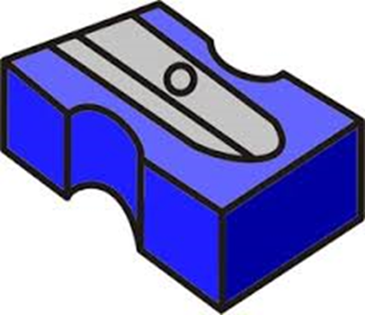
Der Spitzer
Das ist ein Spitzer.

Slide 10
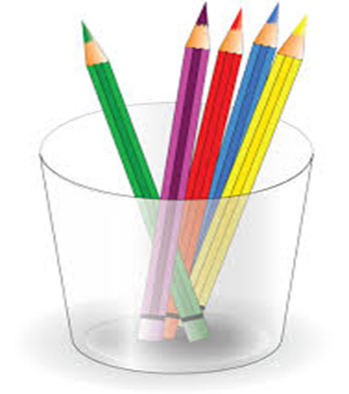
Der Farbstift
Das ist ein Farbstift.

Slide 11

Der Radiergummi
Das ist ein Radiergummi.

Slide 12

Der Pastelstift.
Das ist ein Pastelstift.

